Slide 1


Slide 2



4^{ο} Σεμινάριο Κατάρτισης
«Διαχείριση και προστασία των ειδών Larus audouinii & Puffinus yelkouan»
Τίτλος ενότητας
Επιστημονική παρακολούθηση των ειδών Calonectris diomedea & Gulosus aristotelis στο πεδίο
Όνομα εισηγητή: Γεώργιος Καρρής (Αναπληρωτής Καθηγητής, Τμήμα Περιβάλλοντος, Σχολή Περιβάλλοντος, Ιόνιο Πανεπιστήμιο)

Slide 3


Προτεραιότητες επιστημονικής παρακολούθησης Αρτέμη και Θαλασσοκόρακα
Συστηματική απογραφή συνολικού και αναπαραγόμενου πληθυσμού
Εκτίμηση αναπαραγωγής προσπάθειας σε σημαντικές αποικίες
Χρήση θαλάσσιου και παράκτιου χώρου
Βιοπαρακολούθηση θαλάσσια ρύπανση από ανόργανα (Iχνοστοιχεία/Βαρέα Μέταλλα) και οργανικά ρυπαντικά φορτία (υπερ- και πολυφθοριωμένες αλκυλιωμένες ουσίες - PFAS)
Παρακολούθηση των τροφικών προτιμήσεων
Εκτίμηση παρεμπίπτουσας θνησιμότητας σε αλιευτικά εργαλεία
Παρακολούθηση της υποβάθμιση ενδιαιτημάτων αναπαραγωγής
Παρακολούθηση επιπτώσεων μεγάλης κλίμακας, ακραίων, κλιματικών φαινομένων

Slide 4
Εκτίμηση πληθυσμού σε αποικιακά είδη θαλασσοπουλιών
Εκτίμηση του συνολικού και αναπαραγωγικού πληθυσμού Αρτέμη
Η περίπτωση των Στροφάδων Νήσων

Slide 5
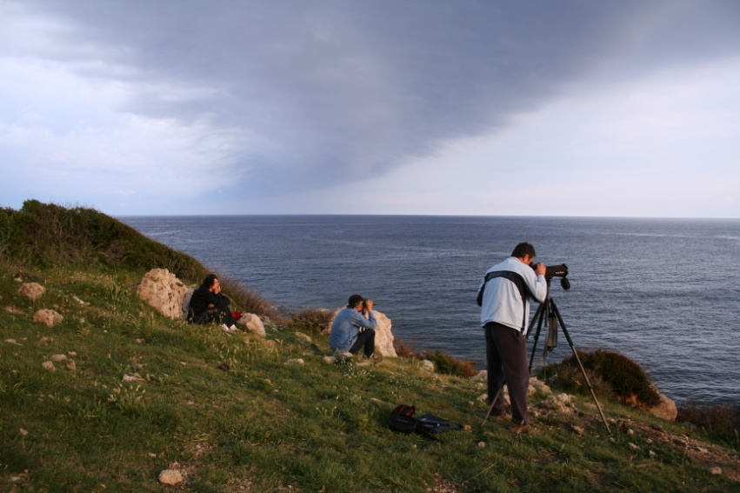
Βασικοί τύποι μεθοδολογίας
3 Τύποι Μεθοδολογίας (Gilbert et al. 1998)
Παρατήρηση πουλιών κατά τη διάρκεια των απογευματινών συνευρέσεων τους στη θάλασσα
Δειγματοληπτικά τετράγωνα και καταμέτρηση Εμφανώς Κατειλημμένων Θέσεων (ΕΚΘ)
Χρήση Ηχητικών συσκευών (Tape-playback)
Αμιγής και απομονωμένη αποικία Αρτέμη,
Επίπεδα και προσβάσιμα νησιά για την άμεση ανίχνευση ΕΚΘ

Slide 6
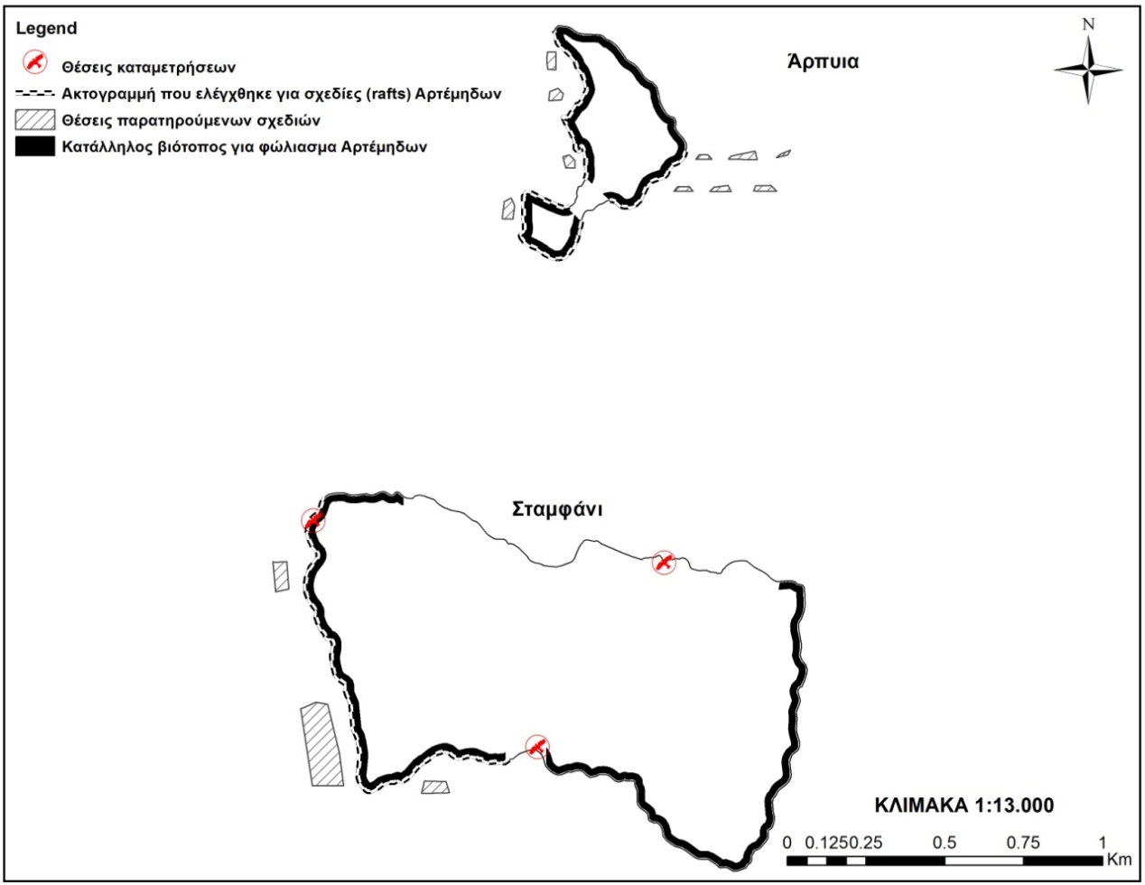
Απογραφή συνολικού πληθυσμού (Μεθοδολογία)
Πιλοτική φάση (2008): Προσδιορισμός κατάλληλης ακτογραμμής για φώλιασμα
3 βέλτιστα σημεία παρατήρησης
Ταυτόχρονη παρατήρηση το 2009 & 2013 από ομάδες πεδίου (τέλη Απριλίου – αρχές Μαΐου)
Καταγραφή ατόμων από το σούρουπο και μετά (1-2 ώρες πριν το ηλιοβασίλεμα)
Καταγραφές με συγκεκριμένες καιρικές συνθήκες (<5 Βeaufort)
Εξοπλισμός: Πρωτόκολλα, κιάλια, τηλεσκόπια
Συσχέτιση θέσεων σχεδίων με τομείς ακτογραμμής → πυκνότητα: άτομα Αρτέμη/km ακτογραμμής
Οι θέσεις παρατηρήσεων των «σχεδιών» Αρτέμηδων γύρω από τα Στροφάδια. Σημειώνεται το μήκος της ακτογραμμής που μπορούσε να ελεγχθεί ταυτόχρονα από τις τρεις ομάδες πεδίου για την καταμέτρηση των αντίστοιχων συγκεντρώσεων ατόμων του είδους στη θάλασσα.

Slide 7
Απογραφή συνολικού πληθυσμού (Αποτελέσματα)
Περιγραφική στατιστική των πρωτογενών δεδομένων των δειγματοληψιών ανά νησί και συνολικά στα Στροφάδια, για τις μετρήσεις «σχεδιών» από Αρτέμηδες κατά την προ-αναπαραγωγική περίοδο (έτη 2009 & 2013)
 |  |  |  | Άτομα Αρτέμη (Calonectris diomedea)
Περιοχή | Ν | Κατάλληλη ακτογραμμή για φώλιασμα (m) | Aκτογραμμή που ελέγχθηκε για rafts m (%) | Mέγιστη Τιμή | Ελάχιστη Τιμή | Μέσος όρος | Τυπική απόκλιση | Σύνολο στο 100% της κατάλληλης ακτογραμμής
Σταμφάνι | 4 | 3.702 | 1.548 (41,8%) | 4.750 | 1.570 | 3.017,5 | 1.310,05 | 7.218,90
Άρπυια | 4 | 2.192 | 1.528 (69,7%) | 4.160 | 1.060 | 2.022,5 | 1.436,39 | 2.901,72
Στροφάδες | 4 | 5.894 | 3.076 (52,2%) | 8.910 | 2.630 | 5.040 | 2.700,59 | 10.120,62
Ημερομηνία δειγματοληψίας: 29^{η} Απριλίου 2013
Άριστες καιρικές συνθήκες (νηνεμία, 100% ορατότητα)
Μέτρηση 8,910 ατόμων που αντιστοιχούν σε 3.076 m ακτογραμμής (52,2%) → 17.069 άτομα Αρτέμη στο 100% ακτογραμμής
Σύμφωνα με Furness et al. (2000) → 50% γεννήτορες και 50% μη αναπαραγωγικά άτομα: 4.267 ζευγάρια & 8.535 μη αναπαραγωγικά άτομα Αρτέμη
Πυκνότητες ανά νησί: 3.068 άτομα/km στο Σταμφάνι και 2.723 άτομα/km στην Άρπυια

Slide 8
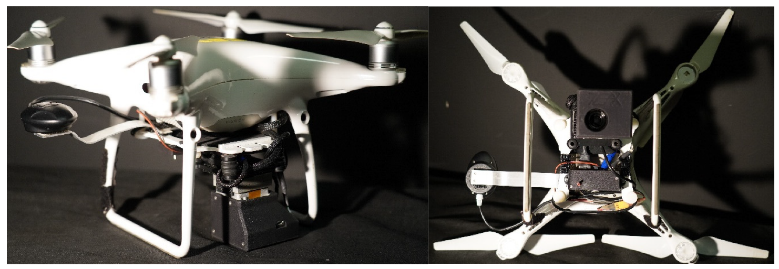
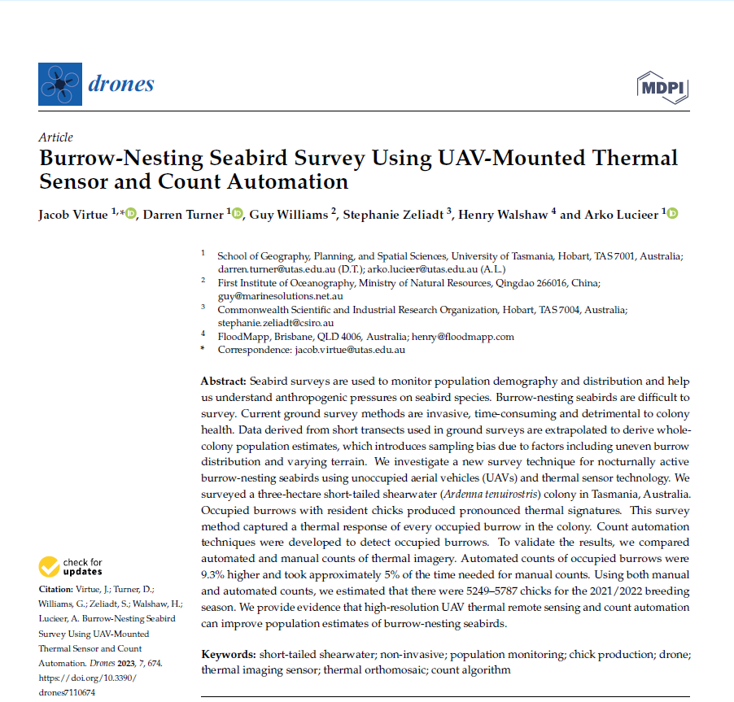
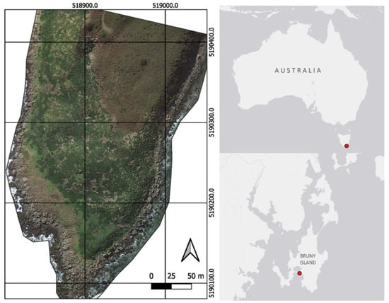
Απογραφή πληθυσμού (εναλλακτική μεθοδολογία - χρήση drone για raft counts και occupied nests)

Slide 9
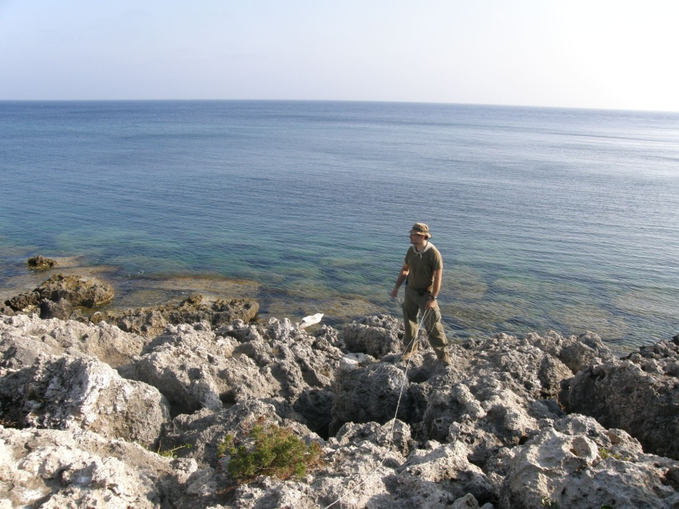
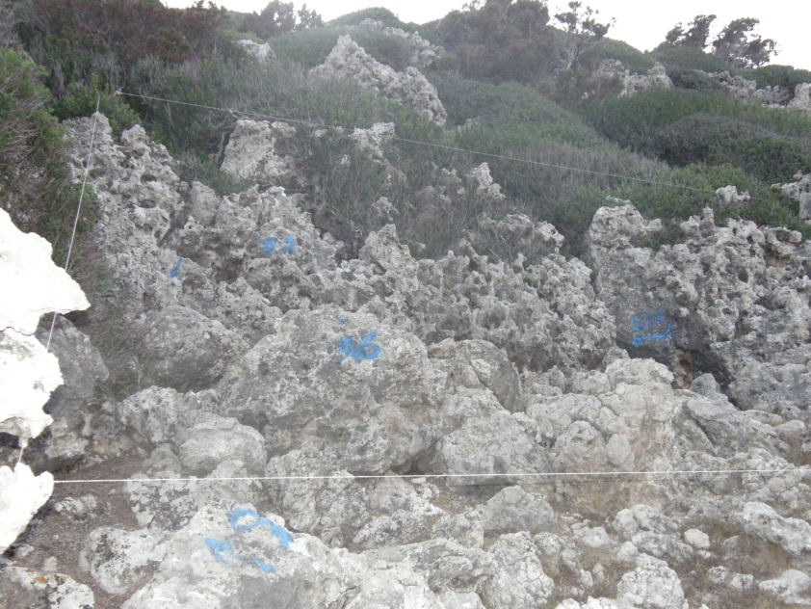
Σκοπός και Μέθοδος απογραφής αναπαραγωγικού πληθυσμού Αρτέμη στα Στροφάδια
Σκοπός: Δημιουργία βάσης αναφοράς για την εκτίμηση πληθυσμιακών τάσεων
Περίοδος: 28^{η} Ιουλίου – 12^{η} Aυγούστου 2009
Τυχαία στρωματoποιημένη δειγματοληψία και στα δύο νησιά
Μέτρηση Εμφανώς Κατειλημμένων Θέσεων σε 30 δειγματοληπτικά τετράγωνα 100m² το καθένα (15 ανά ενδιαίτημα)→Gilbert et al. 1998
Χρήση GPS συσκευών για οριοθέτηση δειγμ/τικών επαναλήψεων με παράλληλη χρήση σχοινιού
Συλλογή δεδομένων & και καταγραφή σε πρωτόκολλα

Slide 10
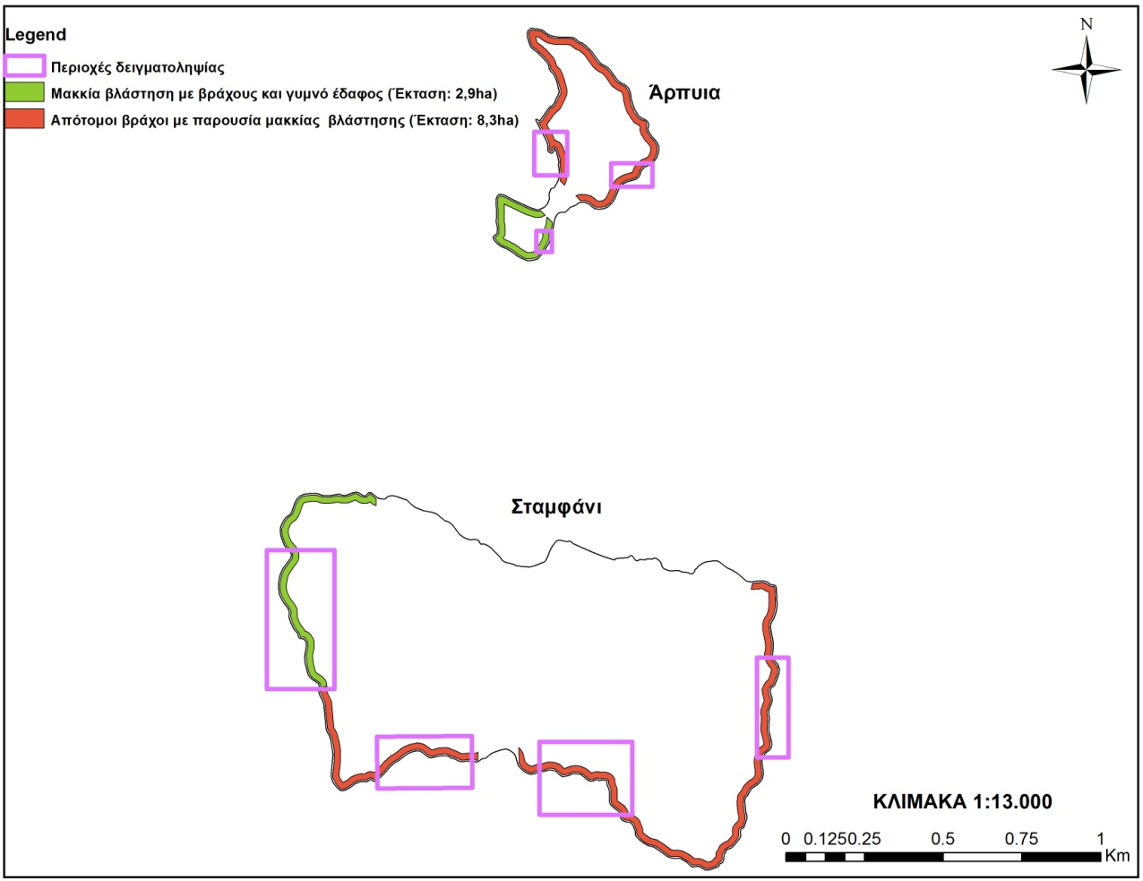
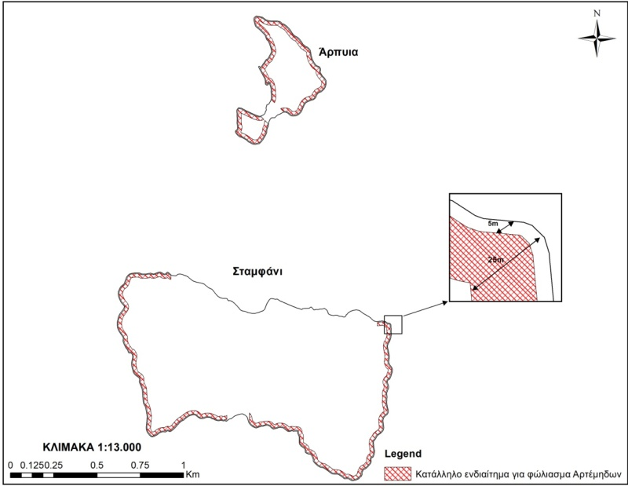
Απογραφή συνολικού πληθυσμού (Μεθοδολογία)
Οριοθέτηση κατάλληλου βιότοπου για φώλιασμα Αρτέμη στα Στροφάδια (πιλοτική μελέτη 2007 & 2008).
Οριοθέτηση τύπων κατάλληλων βιότοπων για φώλιασμα Αρτέμη στα Στροφάδια με εμφανή τη θέση δειγματοληψιών για την εκτίμηση του αναπαραγωγικού πληθυσμού.

Slide 11
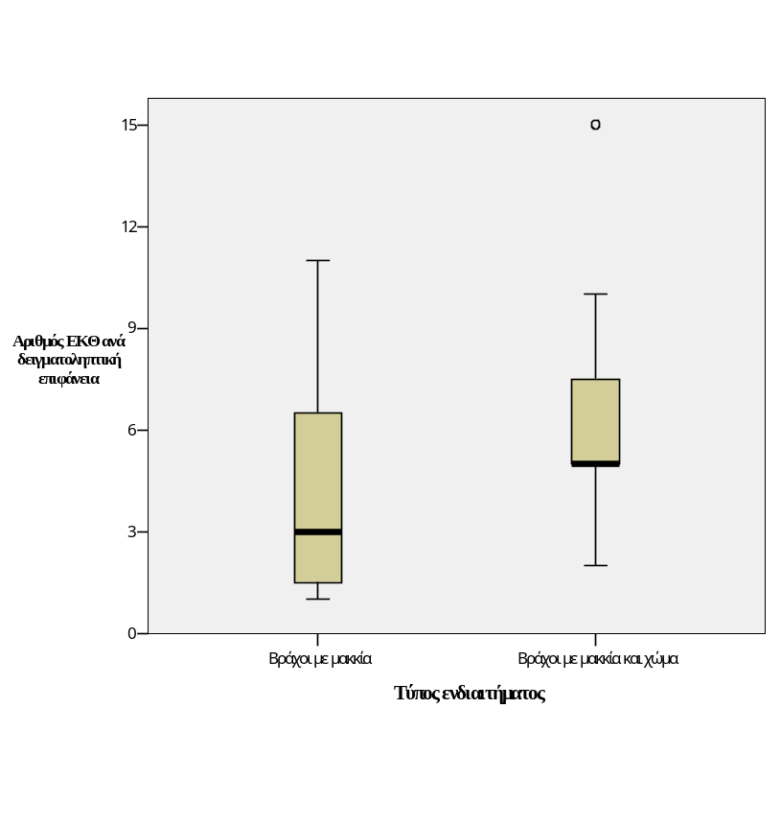
Εκτίμηση πληθυσμού σε αποικιακά είδη θαλασσοπουλιών
Περιγραφική στατιστική των πρωτογενών δεδομένων των δειγματοληψιών ανά τύπο ενδιαιτήματος για την καταμέτρηση ΕΚΘ από Αρτέμηδες στα Στροφάδια.
Τύπος ενδιαιτήματος | n | Mέσος όρος ± SD (C.I.) | Ελάχιστη τιμή | Μέγιστη τιμή | Εύρος τιμών
Βράχοι με μακκία βλάστηση (Ενδιαίτημα A) | 15 | 4,467 ± 3,399 (2,584-6,349) | 1 | 11 | 10
Βράχοι με μακκία βλάστηση και γυμνό έδαφος (Ενδιαίτημα B) | 15 | 6,267 ± 3,173 (4,510-8,024) | 2 | 15 | 13
Ο τύπος κατάλληλου βιότοπου αναπαραγωγής δεν επηρεάζει την πυκνότητα των ΕΚΘ (U=77,500, P=0,148).

Slide 12
Εκτίμηση πληθυσμού σε αποικιακά είδη θαλασσοπουλιών
Εκτίμηση του αναπαραγωγικού πληθυσμού Αρτέμηδων στις Στροφάδες νήσους. Σε παρένθεση οι εκτιμήσεις των ζευγαριών με βάση τα αντίστοιχα διαστήματα εμπιστοσύνης (Confidence Intervals-C.I. 95%).
 | Ενδιαίτημα Α |  |  |  | Ενδιαίτημα Β |  |  |  | ΣΥΝΟΛΟ ζευγάρια (C.I.)
 | Έκταση (m²) | Αριθμός ΕΚΘ / 100m² (C.I.) | Πυκνότητα αρ. ΕΚΘ/m² | Ζευγ. Αρτέμη (C.I.) | Έκταση (m²) | Αριθμός ΕΚΘ / 100m² (C.I.) | Πυκνότητα αρ. ΕΚΘ/m² | Ζευγ. Αρτέμη (C.I.)
Σταμφάνι | 53.617 | 4,47 (2,58-6,35) | 0,0447 | 2.397 (1.383-3.405) | 18.569 | 6,27 (4,51-8,02) | 0,0627 | 1.164 (837-1.489) | 3.561 (2.220-4.894)
Άρπυια | 29.720 |  |  | 1.328 (767-1.887) | 10.533 |  |  | 660 (475-845) | 1.989 (1.242-2.732)
ΣΥΝΟΛΟ | 83.337 |  |  | 3.725 (2.150-5.292) | 29.102 |  |  | 1.825 (1.313-2.334) | 5.550 (3.463-7.626)

Slide 13
Σύγκριση μεγεθών του αναπαραγωγικού πληθυσμού των Αρτέμηδων (Calonectris diomedea) στη λεκάνη της Μεσογείου, την Ελλάδα και τα Στροφάδια
Αναπαραγωγικός πληθυσμός Αρτέμη στη Μεσόγειο | 142.478-222.886 ζευγάρια (Derhé 2012) 50.000 ζευγάρια (BirdLife International 2004) 60.000-80.000 ζευγάρια (Thibault 1993b, Zotier et al. 1999)
Αναπαραγωγικός πληθυσμός στην Ελλάδα | 8.000-11.000 ζευγάρια (παρούσα εργασία 2014) 5.200 - 8.300 ζευγάρια (HOS 2011, Derhé 2012) 5.000 ζευγάρια (BirdLife International 2004)
Σημαντική Περιοχή για τα Πουλιά της Ελλάδας (Important Bird Area) GR087: Στροφάδες Νήσοι | 5.500 ζευγάρια (C.I. 95%: 3.463- 7.626) (παρούσα εργασία 2014) 2.000-3.000 ζευγάρια (Πορτόλου κ.α. 2009, προσ. παρατηρήσεις) 50-100 ζευγάρια (ΕΟΕ 1995)
Συνολικός πληθυσμός Στροφάδων | 17.000-18.000 άτομα (παρούσα εργασία 2014) 5.000-8.000 άτομα (Πορτόλου κ.α. 2009) 1.500-1.600 άτομα (ΕΟΕ 1995)
45% αύξηση εκτίμησης ελληνικού αναπαραγωγικού πληθυσμού
120% αύξηση της εκτίμησης του αναπαραγωγικού πληθυσμού στα Στροφάδια
50-60% του είδους στην Ελλάδα αναπαράγεται στα Στροφάδια → Η μεγαλύτερη αποικία της χώρας
Τα Στροφάδια φιλοξενούν το 3% του παγκόσμιου πληθυσμού

Slide 14
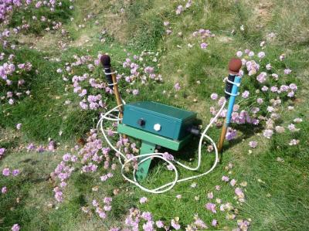
Μεθοδολογία
Αναπαραγωγή Καλεσμάτων-Playback Calls & Καταγραφή καλεσμάτων
Η μέθοδος της Αναπαραγωγής Καλεσμάτων (playback calls) χρησιμοποείται για ποσοτικές καταγραφές νυκτόβιων θαλασσοπουλιών που φωλιάζουν σε λαγούμια και βαθιές κοιλότητες σε βράχους νησιωτικών συστημάτων.
Τα θαλασσοπούλια αποκρίνονται στα καλέσματα με αποτέλεσμα την πιστοποίηση κατάληψης μίας πιθανής θέσης φωλιάσματος.
Εναλλακτικά χρησιμοποιείται η τοποθέτηση καταγραφικών καλεσμάτων για την εκτίμηση του πληθυσμού μίας αποικίας θαλασσοπουλιών.
ΠΡΟΣΟΧΗ→ Αποφεύγεται η εφαρμογή της μεθόδου αναπαραγωγής καλεσμάτων κατά τη διάρκεια έντονων καιρικών φαινομένων, που μπορούν να επηρεάσουν αρνητικά την ακουστικότητα, όπως οι ισχυροί άνεμοι και βροχοπτώσεις.
Καταγραφικό καλεσμάτων σε αποικία θαλασσοπουλιών
Oppel et al. 2014. Estimating population size of a nocturnal burrow-nesting seabird using acoustic monitoring and habitat mapping. Nature Conservation 7: 1–13. doi: 10.3897/natureconservation.7.6890

Slide 15
Εκτίμηση αναπαραγωγικής επιτυχίας σε αποικιακά είδη θαλασσοπουλιών
Μελέτη της αναπαραγωγικής προσπάθειας του Αρτέμη: Εκτίμηση της αναπαραγωγικής επιτυχίας στα διάφορα στάδια της αναπαραγωγής
-
Η Περίπτωση των Στροφάδων Νήσων

Slide 16
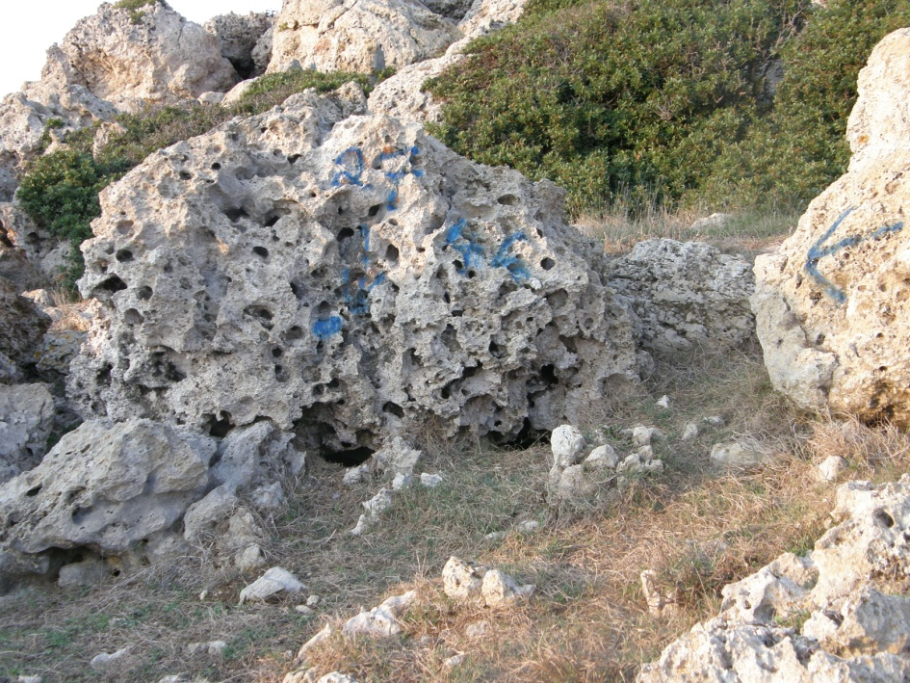
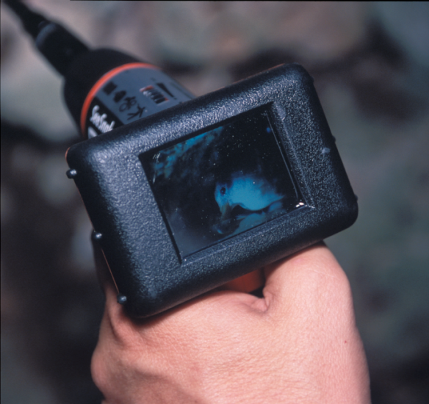
Mεθοδολογία εκτίμησης αναπαραγωγικής επιτυχίας (περίοδος 2008-12)
5 Αναπαραγωγικές περίοδοι 2008 -2012 (1^{η} Ιουνίου – 10^{η} Οκτωβρίου)
Τρεις επισκέψεις ανά περίοδο 1-15 Ιουνίου: έλεγχος ωαπόθεσης και λήψης μορφομετρικών δεδομένων αυγών 8-20 Ιουλίου: έλεγχος εκκόλαψης 25 Σεπτ -10 Oκτ.: έλεγχος πτέρωσης
Ομάδα εργασίας 3-4 άτομα
Τυχαία στρωματοποιημένη δειγματοληψία
Φωλιές διαφορετικού τύπου
Συνολικός αριθμός φωλιών: 516 (νήσος Σταμφάνι)
Χρήση συσκευών GPS, συστημάτων GIS και έγχρωμων σπρέι για καταχώρηση των θέσεων φωλιών
Συλλογή δεδομένων σε κατάλληλα πρωτόκολλα
Χρήση ενδοσκοπίου (CCD camera & 2m επέκταση), παχύμετρου και ζυγού

Slide 17
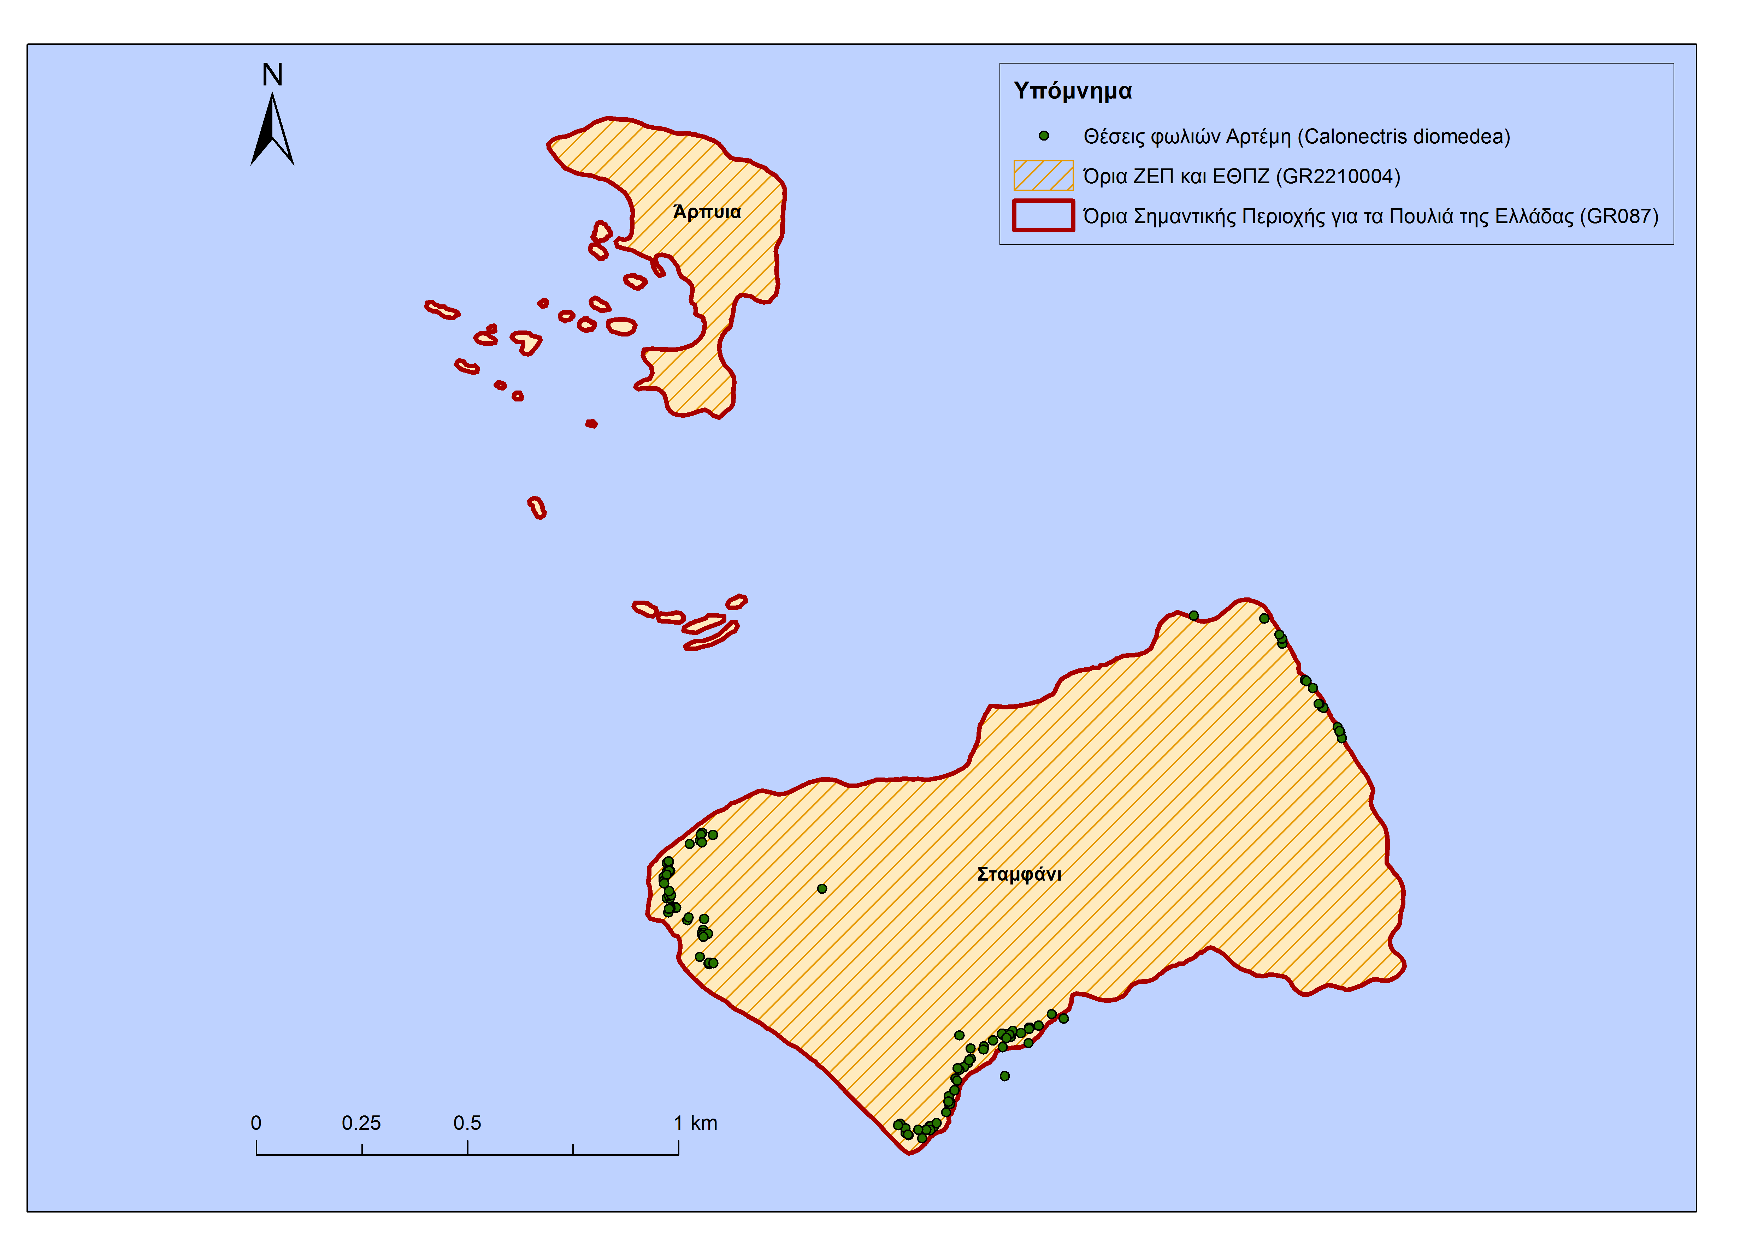
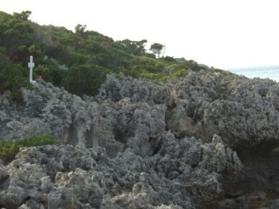
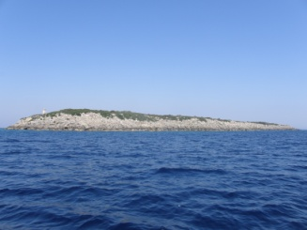
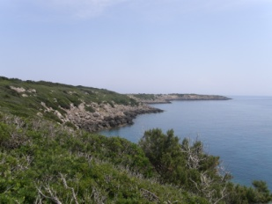
Θέσεις φωλιών στη νήσο Σταμφάνι

Slide 18
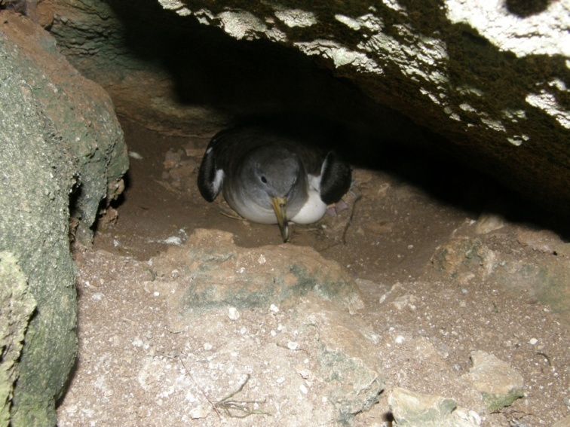
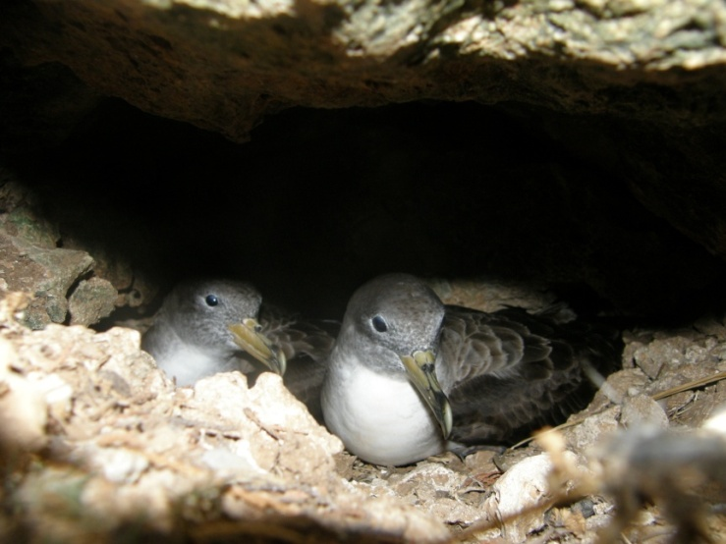
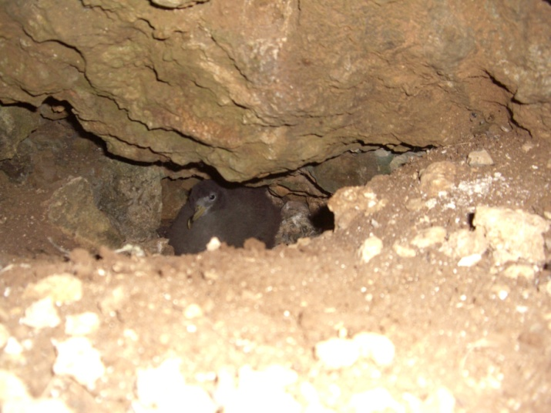
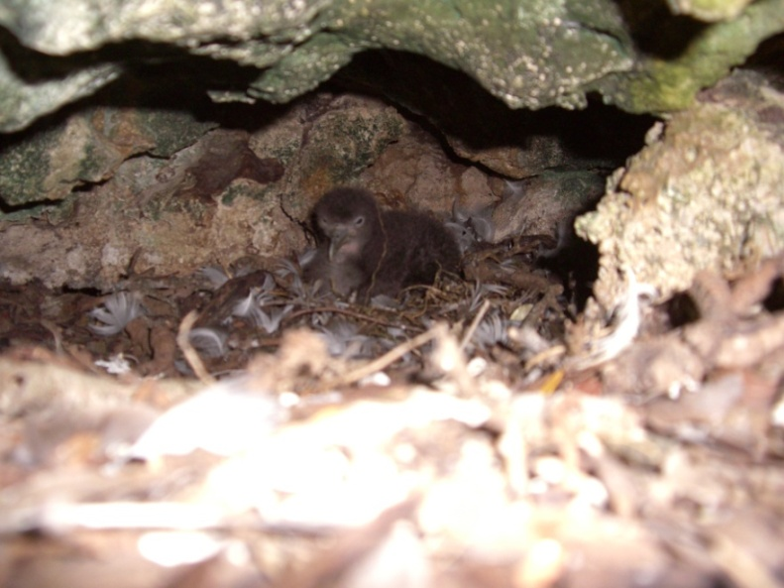
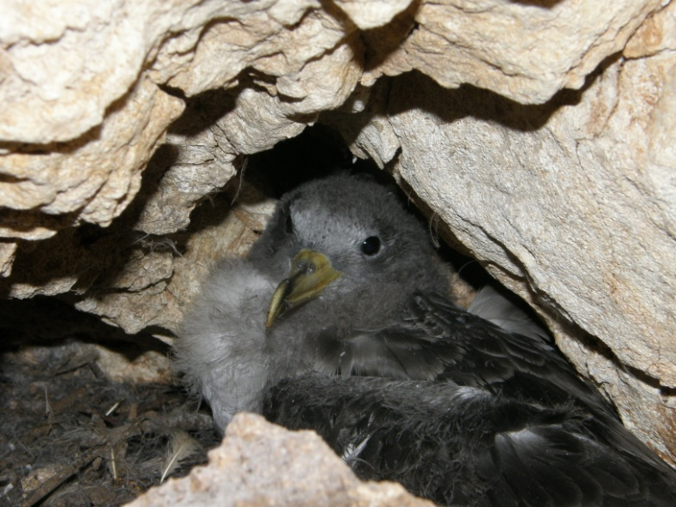
Στάδια αναπαραγωγικής προσπάθειας Αρτέμη
1
2
4
3
5

Slide 19
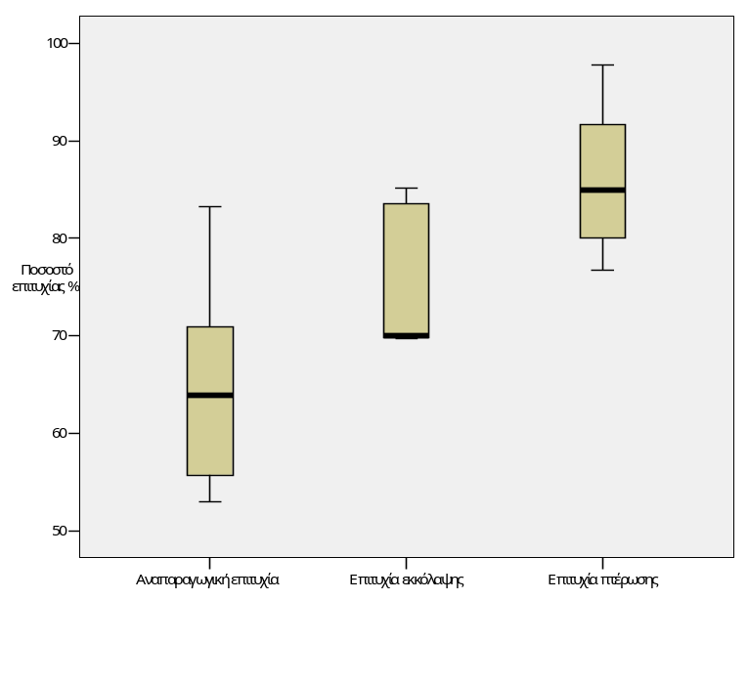
Η αναπαραγωγική επιτυχία του Αρτέμη ανά στάδια αναπαραγωγικής προσπάθειας για 5 συνεχόμενες αναπαραγωγικές περιόδους (2008-2012, Ν=516 φωλιές)
Αναπαραγωγική παράμετρος | N | Εύρος τιμών | Ελάχιστη τιμή | Μέγιστη Τιμή | Μέση τιμή | Τυπική απόκλιση
Αναπαραγωγική επιτυχία | 516 | 30,30 | 53,00 | 83,30 | 65,37 | 12,25
Επιτυχία εκκόλαψης | 516 | 15,51 | 69,67 | 85,18 | 75,62 | 7,98
Επιτυχία πτέρωσης | 516 | 21,11 | 76,71 | 97,82 | 86,22 | 8,59
Αναπαραγωγική επιτυχία 65,37% (% ποσοστό πτερωμένων νεοσσών ανά αριθμό ενεργών φωλιών)
Επιτυχία εκκόλαψης 75,62% (% ποσοστό αυγών που εκκολάφθηκαν)
Επιτυχία πτέρωσης 86,22% (% ποσοστό νεοσσών που πτερώθηκαν)
Σύνοψη των επιπέδων (%) της αναπαραγωγικής επιτυχίας, της επιτυχίας εκκόλαψης και της επιτυχίας πτέρωσης των Αρτέμηδων στις Στροφάδες για την περίοδο 2008-2012.

Slide 20
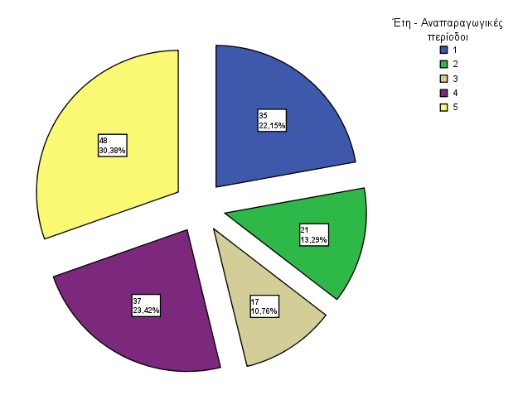
Συσχέτιση αναπαραγωγικής επιτυχίας με εμπειρία ζευγαριών
Υψηλός βαθμός φιλοπατρίας (μέσω δακτυλιώσεων)
Εμπειρία ζευγαριών → Υψηλότερη αναπαραγωγική επιτυχία: 77,5% (Ν=240)
Ο αριθμός των φωλιών (Ν, %) που παρακολουθήθηκαν συστηματικά ανά αριθμό αναπαραγωγικών περιόδων μεταξύ των ετών 2008-2012

Slide 21
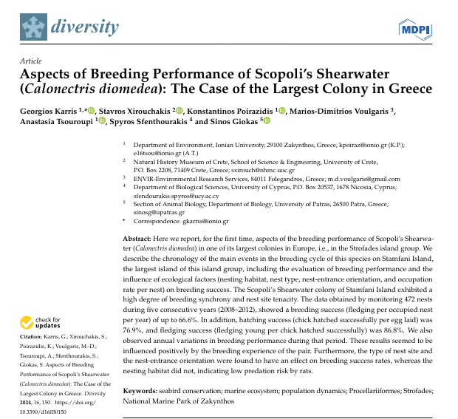
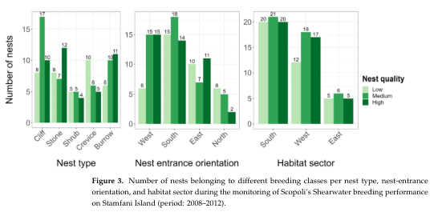
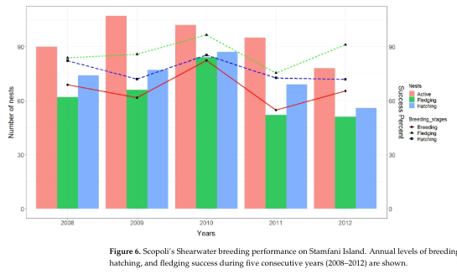
Εκτίμηση αναπαραγωγικής επιτυχίας σε αποικιακά είδη θαλασσοπουλιών

Slide 22
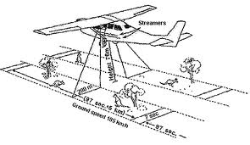
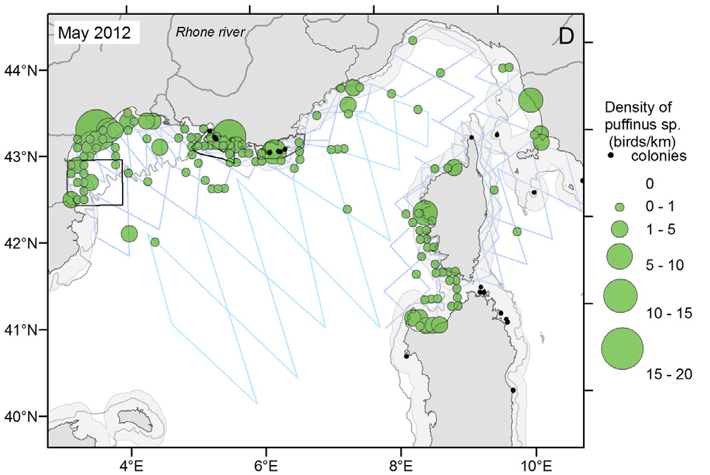
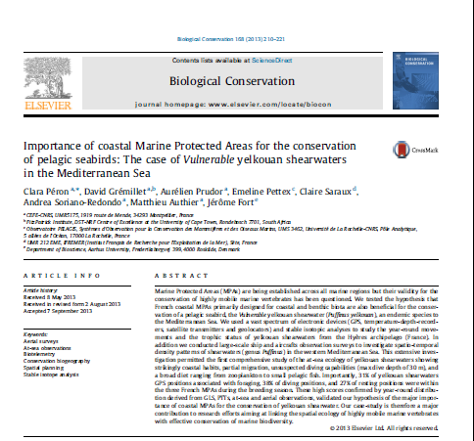
Χρήση θαλάσσιου και παράκτιου χώρου από πτηνά
Aπό αέρα …

Slide 23
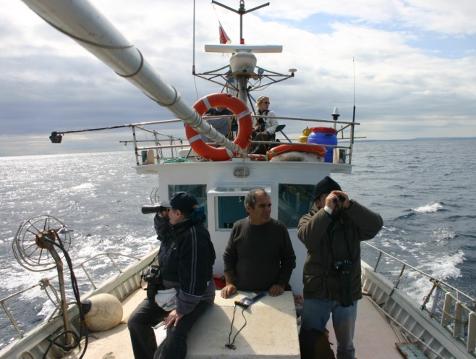
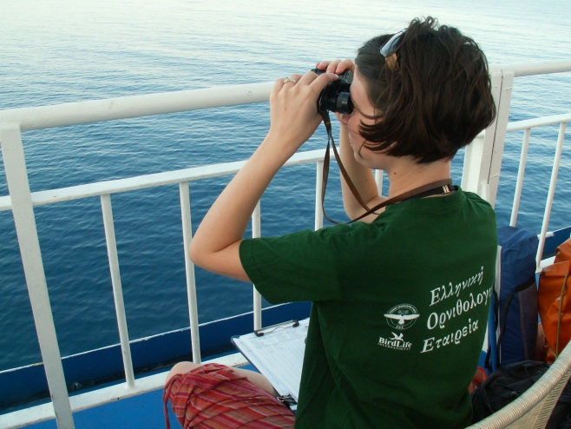
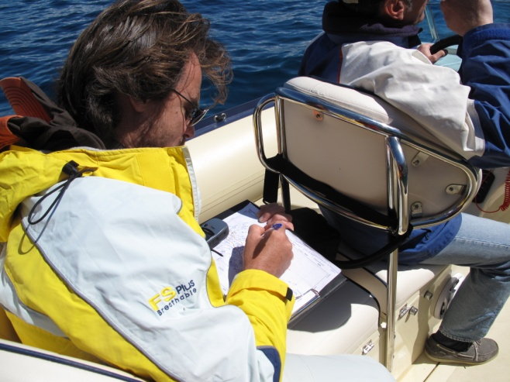
Χρήση θαλάσσιου και παράκτιου χώρου από πτηνά
Aπό θάλασσα …
Πρόγραμμα LIFE για θαλασσοπούλια (2009-2012)
Σημαντική δράση:Πρόγραμμα Καταγραφής Θαλασσοπουλιών Στη Θάλασσα (ESAS), στο οποίο συμμετείχαν πολλοί εθελοντές.

Slide 24
Χρήση θαλάσσιου και παράκτιου χώρου από πτηνά
Συστηματική απογραφή θαλασσοπουλιών – Eν πλω καταγραφές στην Κύπρο
Μέθοδος: European Seabirds at Sea - ESAS βασίζεται στην μεθοδολογία του Tasker et al 1984)
Έξι (6) περίοδοι δειγματοληψιών:
1. Απρίλιος 2021
2. Σεπτέμβριος 2021
3. Τέλη Οκτωβρίου-αρχές Νοεμβρίου 2021
4. Mάιος-Ιούνιος 2022
5. Αύγουστος-Σεπτέμβριος 2022
6. Τέλη Σεπτεμβρίου-αρχές Οκτωβρίου 2022
Δεδομένα που συλλέγονται: Παρουσία των πουλιών και συμπεριφορά τους καθώς και τις ανθρώπινες δραστηριότητες (π.χ. αλιεία, τουρισμός κλπ).
Καταγραφή δεδομένων: Χρήση δύο πρωτοκόλλων (πρωτόκολλο πλοίου και πρωτόκολλου είδους).
Πλωτά μέσα: Χρήση δύο πλωτών μέσων με δύο ορνιθοπαρατηρητές στο καθένα, τα οποία επιχειρούν ταυτόχρονα και κάλυψη της περιοχής ενδιαφέροντος (τόσο της παράκτιας ζώνης όσο και της πελαγικής με ζιγκ-ζαγκ διαδρομές).
Χαρακτηριστικά πλεύσεων: Χαμηλή ταχύτητα (<10 κόμβους) και σχετικά καλές συνθήκες (έως 5 Beaufort).
Ανάλυση δεδομένων: Σε χωρική και χρονική κλίμακα με χρήση στατιστικών μεθόδων και Γεωγραφικών Συστημάτων Πληροφοριών (GIS) για την παραγωγή χαρτών με βασικά τροφοληπτικά πεδία και πληθυσμιακές πυκνότητες των καταγεγραμμένων ειδών.
Επιπρόσθετα οφέλη: Ανίχνευση αναπαραγωγικών περιοχών θαλασσοπουλιών, καταγραφή θαλάσσιων απορριμμάτων (marine litter), καταγραφή μεταναστευτικών ειδών ορνιθοπανίδας καθώς και κητωδών και θαλάσσιων χελωνών.

Slide 25
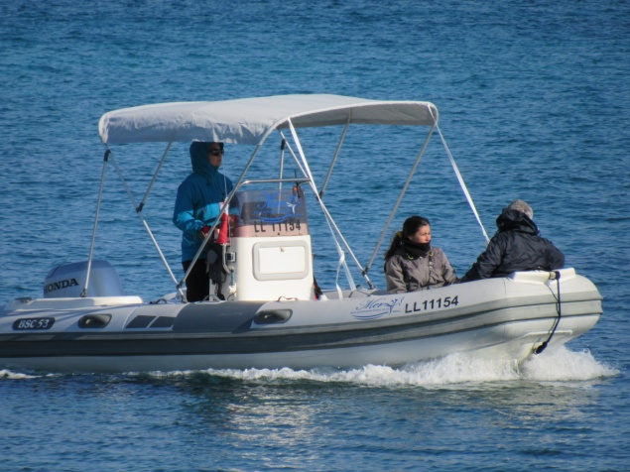
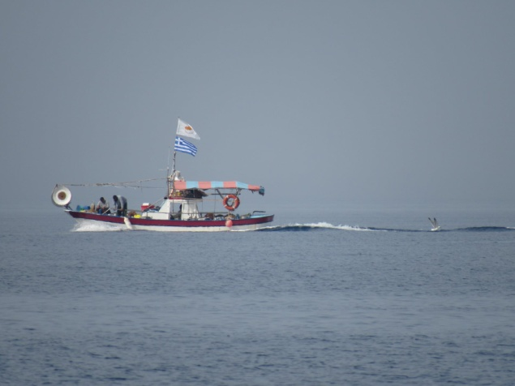
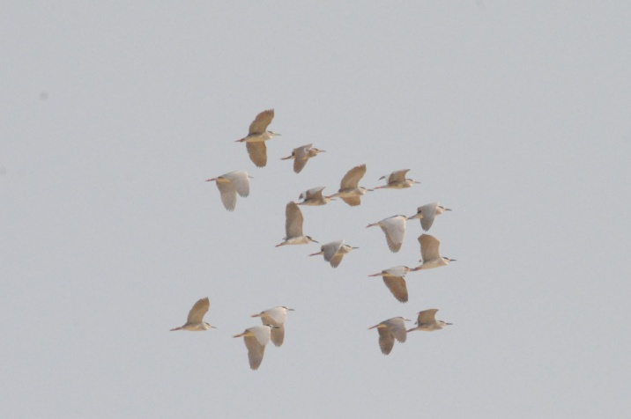
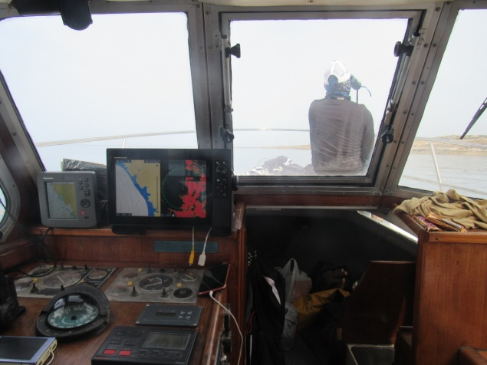
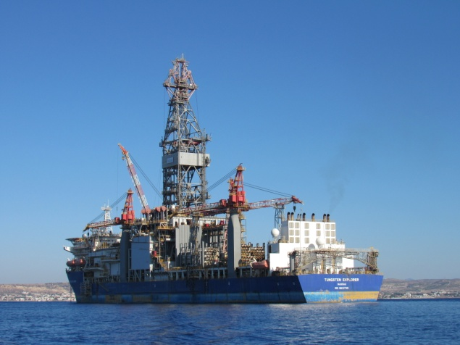
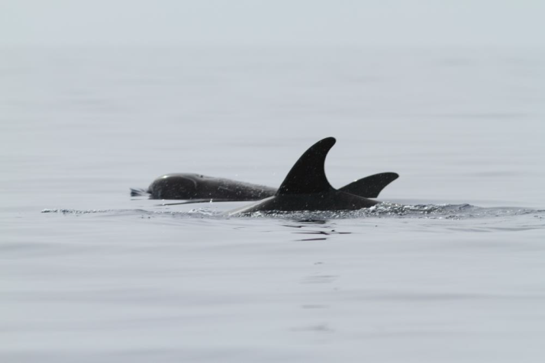
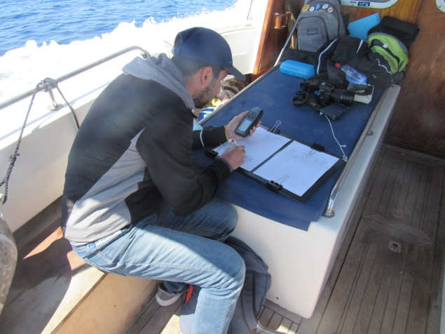
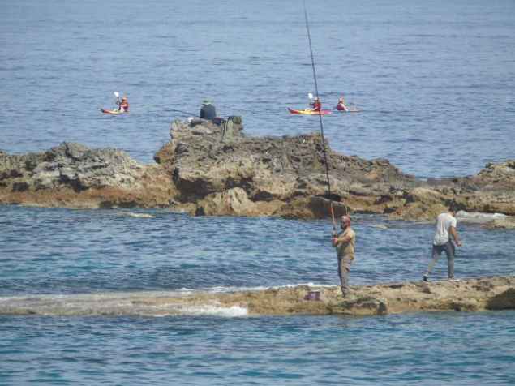
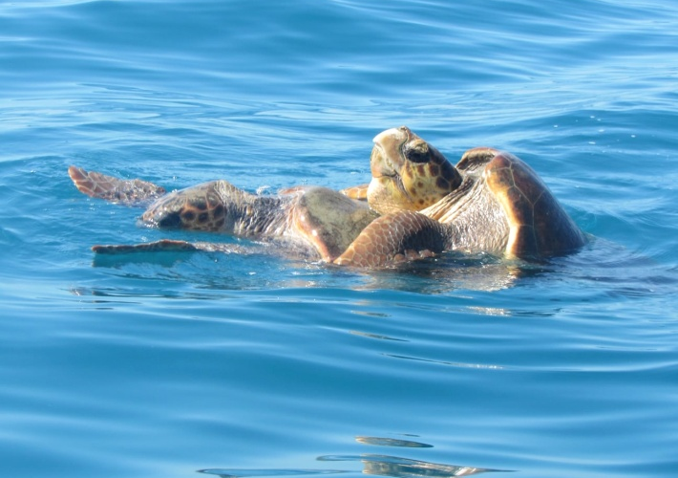
Χρήση θαλάσσιου και παράκτιου χώρου από πτηνά
Εν πλω καταγραφές θαλάσσιων πτηνών
Ανθρώπινες δραστηριότητες στη θάλασσα
Καταγραφή άλλων ειδών πανίδας στη θάλασσα

Slide 26
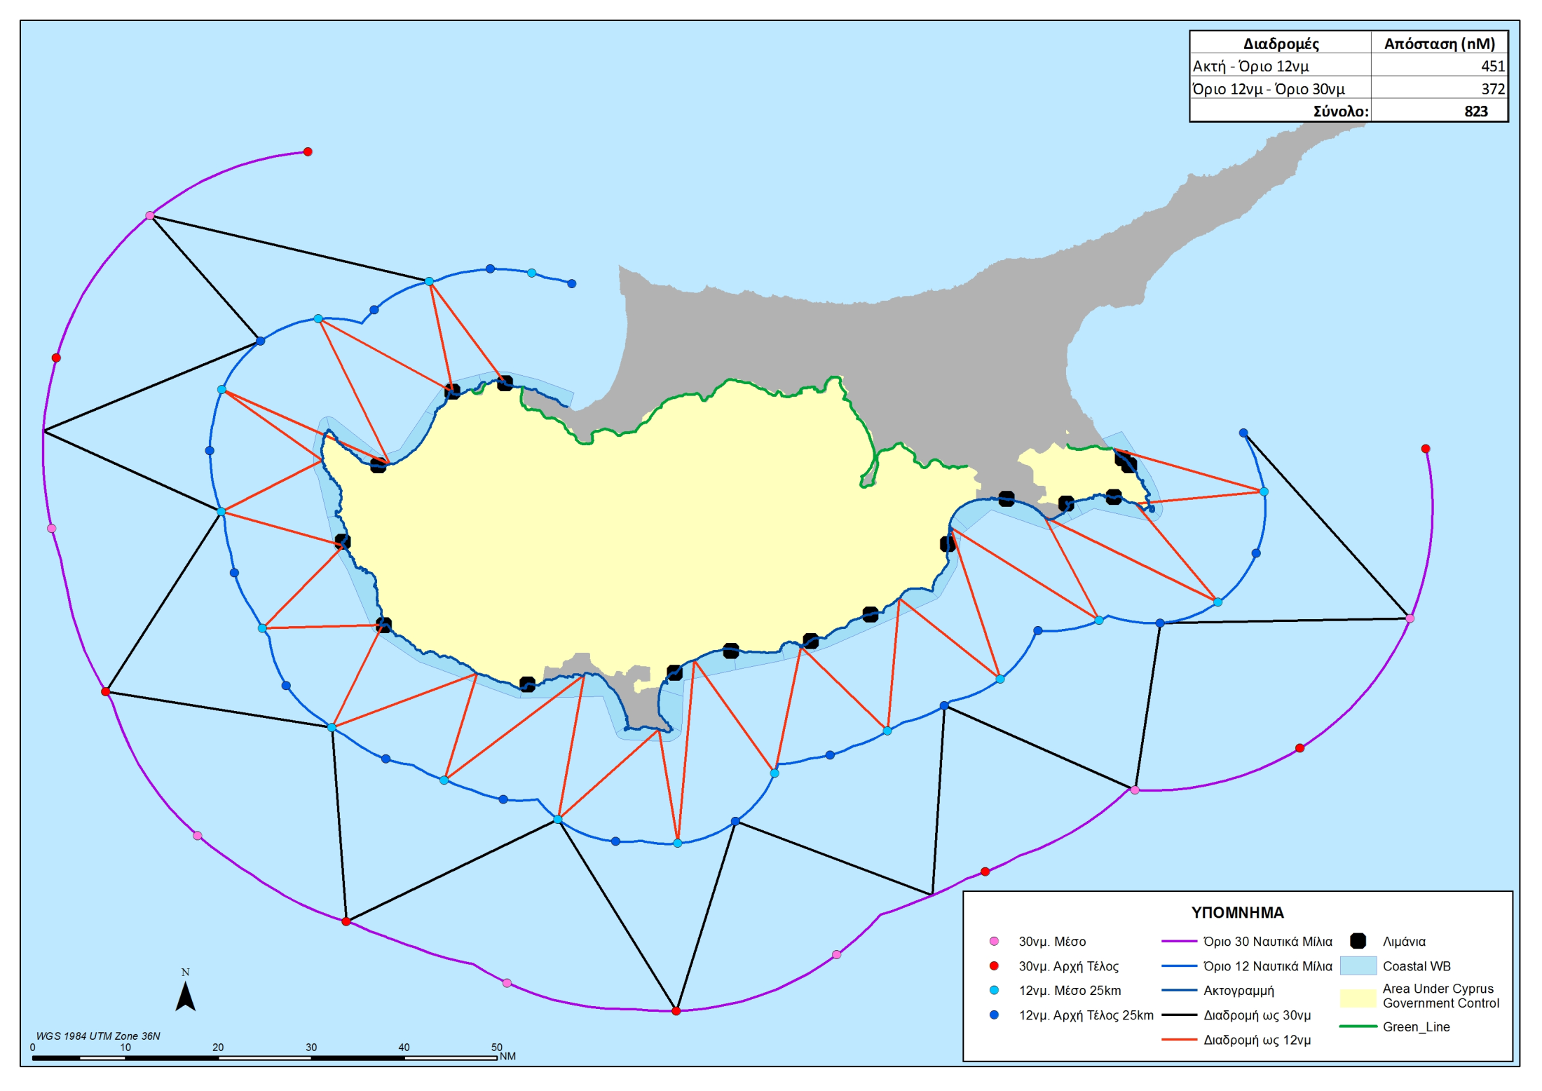
Χρήση θαλάσσιου και παράκτιου χώρου από πτηνά

Slide 27
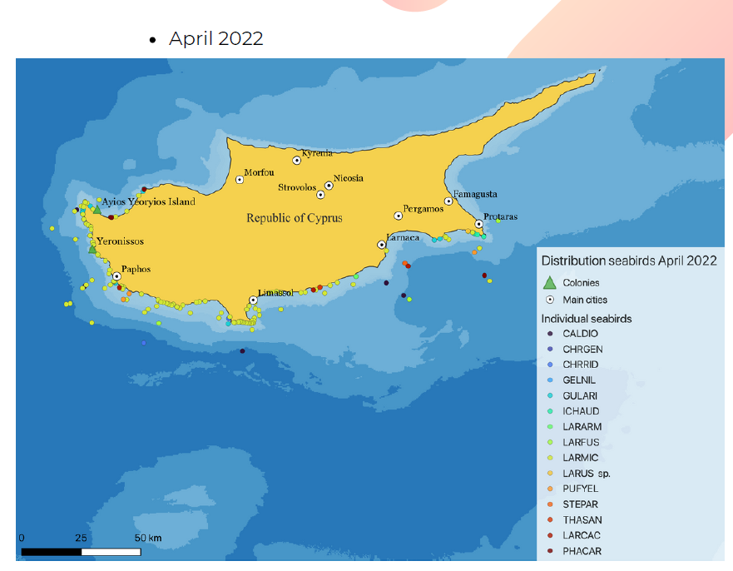
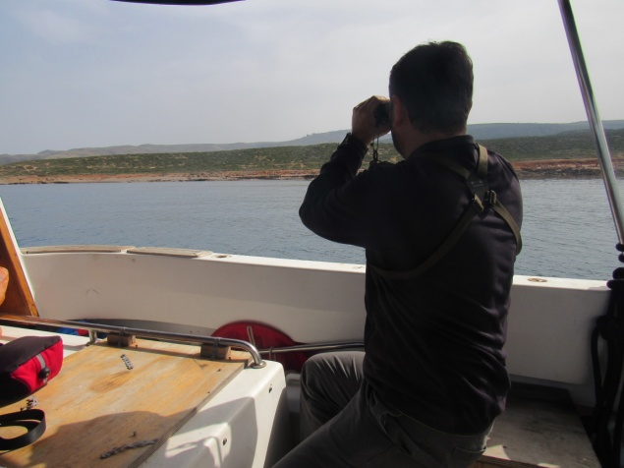
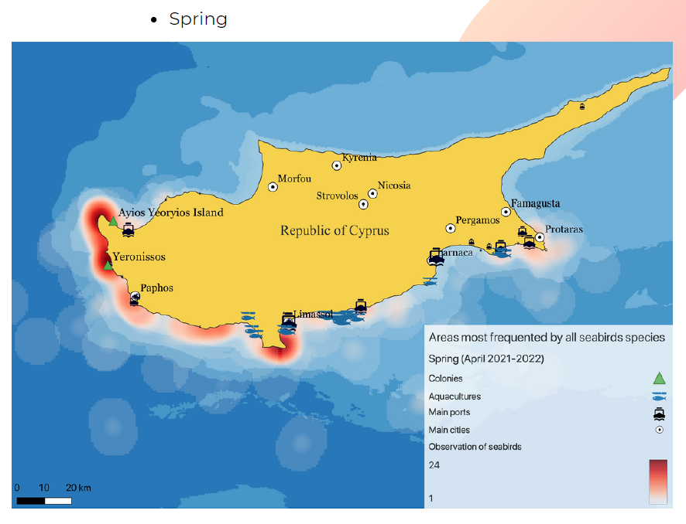
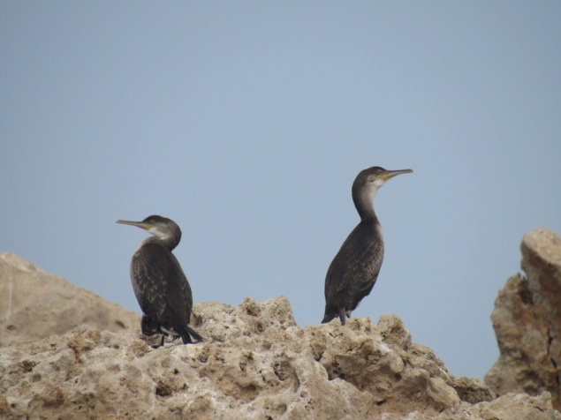
Καταγραφή θαλασσοπουλιών Κύπρου 2021-2022
Οριοθέτηση σημαντικών περιοχών (Κernel density estimator)

Slide 28
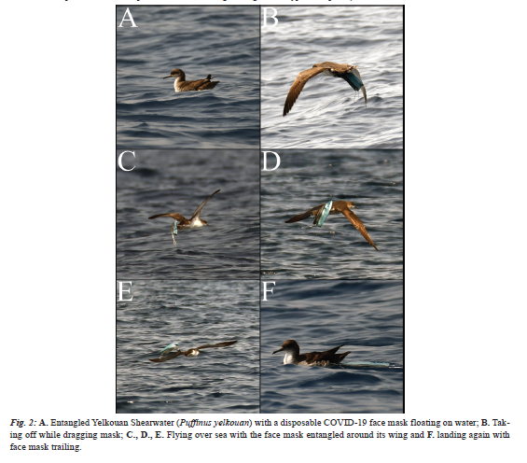
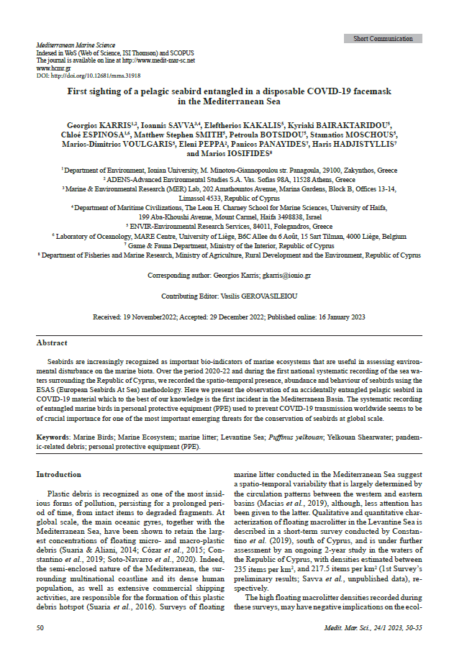
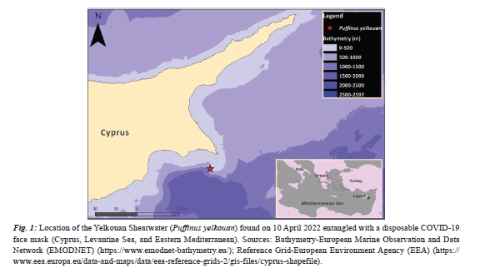
Καταγραφή θαλασσοπουλιών Κύπρου 2021-2022
Παράπλευρα οφέλη για την πλαστική ρύπανση
Ρύπανση από προστατευτικό υλικό κατά της πανδημίας COVID-19

Slide 29
Τεχνικές Τηλεμετρίας
Χρήση θαλάσσιου και παράκτιου χώρου από πτηνά
Kατάλληλες για μεγάλες αποστάσεις π.χ. ετήσιες μετακινήσεις και περιοχές διαχείμασης
Συσκευές Γεωεντοπισμού (GLS: Geolocators)
Συσκευές με ενσωματωμένο παγκόσμιο σύστημα προσδιορισμού θέσης (GPS/GSM loggers)
Kατάλληλες για μικρές αποστάσεις π.χ. περιοχές τροφοληψίας κατά την περίοδο της αναπαραγωγής
Συσκευές πυξίδας-κατεύθυνσης (Compass loggers)
Πομποί ραδιοκυμάτων υψηλής συχνότητας (transmitters VHF: Very High Frequency)
Απλοί δορυφορικοί πομποί (PTTs: platform Transmitter Terminals) ή με ενσωματωμένο παγκόσμιο σύστημα προσδιορισμού θέσης (PTT/GPS)
Kατάλληλος συνδυασμός
=
Ολοκληρωμένη Γνώση Αποικίας

Slide 30

Τεχνικές Τηλεμετρίας – Πομποί γεωεντοπισμού
Χρήση θαλάσσιου και παράκτιου χώρου από πτηνά
Τεχνικά χαρακτηριστικά | Συσκευές Γεωεντοπισμού (LAT 2500, LOTEK wireless)
Διαστάσεις | 8mm x 35mm
Βάρος | 3,6 g
Μνήμη | 512kb
Διάρκεια ζωής μπαταρίας | > 2 χρόνια
Χρονικό βήμα καταγραφής | 10 min
Λογισμικό | Ναι
Βασικές πληροφορίες εφαρμογής πομπών γεωεντοπισμού
Το βάρος των συσκευών δεν ξεπερνά το 5% του βάρους του ενήλικου ατόμου (Phillips et al. 2003, Magalhães et al. 2008).
Ο εντοπισμός της θέσης των πουλιών επιτυγχάνεται βάσει των θέσεων του Ήλιου (Wilson et al. 1992).
Δυνατότητα υπολογισμού του ζωτικού χώρου (home range) των πουλιών
Δυνατότητα καταγραφής και αβιοτικών δεδομένων π.χ. θερμοκρασία επιφάνειας θάλασσας
Τοποθέτηση πομπού γεωεντοπισμού σε ενήλικο Αρτέμη στις Στροφάδες

Slide 31


Τεχνικές Τηλεμετρίας – Πομποί γεωεντοπισμού
Χρήση θαλάσσιου και παράκτιου χώρου από πτηνά

Slide 32

Τεχνικές Τηλεμετρίας – GPS Πομποί
Χρήση θαλάσσιου και παράκτιου χώρου από πτηνά
Τεχνικά χαρακτηριστικά | Συσκευές με ενσωματωμένο παγκόσμιο σύστημα προσδιορισμού θέσης (Εarth & Ocean Technologies - CatTraQTM)
Διαστάσεις | 46,5mm x 32mmx18,4mm
Βάρος | 23 g
Μνήμη | 2Μb
Διάρκεια ζωής μπαταρίας | 4 – 8 ημέρες
Χρονικό βήμα καταγραφής | 2-10 min
Λογισμικό | Ναι
Βασικές πληροφορίες εφαρμογής πομπών GPS
Το βάρος των συσκευών δεν ξεπερνά το 5% του βάρους του ενήλικου ατόμου
Ο εντοπισμός της θέσης των πουλιών επιτυγχάνεται με λήψη στιγμάτων από δορυφόρο βάσει προγραμματισμού
Κύριο πλεονεκτήματα η μεγάλη ακρίβεια (± 5m σε 90% των περιπτώσεων) και η δυνατότητα εκτίμησης της ταχύτητας του πουλιού.
Δυνατότητα υπολογισμού του ζωτικού χώρου και των βασικών πεδίων τροφοληψίας (home range & main foraging areas)
Aποτύπωση συμπληρωματικών δεδομένων για βιοτικούς και αβιοτικούς παράγοντες (π.χ. SST: θερμοκρασία επιφανείας θάλασσας, ΒΑΤ: ισοβαθείς, CHL: χλωροφύλλη ως δείκτης παραγωγικότητας) και διατύπωση υποθέσεων ερμηνείας.
Αρτέμης με πομπό GPS της Earth & Ocean προσαρμοσμένο στην ουρά, λίγο πριν από την απελευθέρωση του πουλιού

Slide 33


Τεχνικές Τηλεμετρίας – GPS Πομποί
Χρήση θαλάσσιου και παράκτιου χώρου από πτηνά
Τοποθέτηση πομπού 20-7-11 ώρα 00:45
Συλλογή πομπού 21-7-11 ώρα 01:38
Χρονικό διάστημα διαδοχικών καταγραφών: 2 min
Θέσεις εντοπισμού: 653
Εύρος κατανομής (hοme range) και βασικά πεδία τροφοληψίας ενήλικων ατόμων του Αρτέμη της αποικίας των Στροφάδων κατά τα πρώτα στάδια ανατροφής των νεοσσών (δεύτερο δεκαπενθήμερο Ιουλίου για τα έτη 2009, 2011, 2012, 2013).

Slide 34
Προφίλ πτήσεων γεννητόρων Αρτέμη
Ταχύτητα πτήσης
>15 km/h
10-15 km/h
2-10 km/h
<2 km/h
Το πρότυπο της δραστηριότητας του Αρτέμη της αποικίας των Στροφάδων με κριτήριο την ταχύτητά του βάσει των καταγεγραμμένων ιχνών του με χρήση πομπών GPS.

Slide 35



Τεχνικές Τηλεμετρίας – GPS/GSM Πομποί
Χρήση θαλάσσιου και παράκτιου χώρου από Θαλασσοκόρακα

Slide 36

Φτερά – Πτερόρροια – Οικοτοξικολογικές έρευνες θαλασσοπουλιών
Το φτέρωμα σταδιακά φθείρεται και χρειάζεται περιοδική ανανέωση → περίοδος 2-4 εβδομάδων αυξημένων ενεργειακών απαιτήσεων
Στα περισσότερα είδη πτηνών το πτέρωμα ανανεώνεται μια φορά το χρόνο
Συνήθως η πτερόρροια συμβαίνει αμέσως μετά την αναπαραγωγική περίοδο (μέσα έως τέλη καλοκαιριού) ή το φθινόπωρο/ χειμώνα στις περιοχές διαχείμασης πολλών μεταναστευτικών ειδών
Σε κάποια είδη τα φτερά αλλάζουν όλα μία φορά στο τέλος καλοκαιριού ή νωρίς το χειμώνα και ένα μέρος τους (π.χ. κεφάλι) αλλάζει ξανά πριν την έναρξη της αναπαραγωγής για απόκτηση γαμηλίου πτερώματος όπως κάποια είδη γλάρων
Όταν αλλάζουν το φτερά, πέφτουν λίγα-λίγα και αναπληρώνονται σταδιακά με εξαίρεση κάποιες πάπιες, χήνες, κύκνοι, φλαμίνγκο και άλλα υδρόβια → παροδική απώλεια ικανότητας πτήσης
Σε όλα τα είδη, τα φτερά (ιδιαίτερα τα ερετικά) αλλάζουν με εξαιρετική ακρίβεια ακολουθώντας συγκεκριμένο πρότυπο.
Σχέδιο πτερόρροιας ουράς και φτερούγων Αρτέμη (n = 32) από άτομα που πιάστηκαν μετά από παρεμπίπτουσα παγίδευση σε παραγάδια στις 5 Οκτωβρίου σε θαλάσσια ύδατα της Καταλονίας (ΒΔ Μεσόγειος):
Το κύριο μοτίβο πτερόρροιας εμφανίζεται με γκρίζα βέλη, για αρσενικό (b) και θηλυκό (c) μέση τιμή (+ CI 95%) για κάθε φτερό και (δ) δείκτης συμφωνίας (βαθμός συμμετρίας ± CI 95%) μεταξύ των φτερών των δύο φτερούγων και των μισών της ουράς. Η εικόνα προέρχεται από τον Albert Cama (πηγή: Ramos et al., 2008).

Slide 37



Πρότυπο πτερόρροιας Αρτέμη – Βιοπαρακολούθηση οργανικής ρύπανσης (υπερ- και πολυφθοριωμένες αλκυλιωμένες ουσίες - PFAS)
Πρωτεύον 1→ Ρύπανση στα πεδία αναπαραγωγής
Πρωτεύον 10→ Ρύπανση στα πεδία διιαχείμασης

Slide 38


Πρότυπο πτερόρροιας Αρτέμη – Βιοπαρακολούθηση οργανικής ρύπανσης (υπερ- και πολυφθοριωμένες αλκυλιωμένες ουσίες - PFAS)

Slide 39


Πρωτόκολλα Βιοπαρακολούθησης ρυπαντικών φορτίων και πλαστικών σε θαλασσοπούλια

Slide 40


Παρακολούθηση των τροφικών προτιμήσεων του Θαλασσοκόρακα – Συλλογή εμεσμάτων
O Θαλασσοκόρακας διαθέτει πετραδάκια στον κυρίως στόμαχο λόγω του είδους της διατροφής του.
Το είδος αποβάλλει εμέσματα (pellets) με σκληρά μέρη της δίαιτας του που δεν μπορεί να πέψει.
Ανάλυση των εμεσμάτων (με βάση τους ωτόλιθους ψαριών) είτε με παραδοσιακές (κλείδες αναγνώρισης) ωτόλιθων είτε με καινοτόμες (μοριακές) τεχνικές
Βασικά είδη δίαιτας: Γόπα (Boops boops), Aθερίνα (Atherina boyeri), Mαρίδα (Spicara smaris), Καλογριά (Chromis chromis)
Έμεσμα (pellet) Θαλασσοκόρακα

Slide 41



Εκτίμηση παρεμπίπτουσας παγίδευσης (bycatch) σε αλιευτικά εργαλεία
Αναγκαιότητα δράσης
Βy-catch: Σημαντική απειλή για θαλασσοπούλια (άλλα και για χελώνες, φώκιες κλπ)
Ευρύτατη έρευνα για το επίπεδο της απειλής σε ωκεάνια οικοσυστήματα
Έλλειψη επαρκούς γνώσης του φαινομένου στη Μεσόγειο
Ελάχιστη δεδομένα στην Ανατολική Μεσόγειο
© Ορνιθολογική/ Α. Χρηστίδης

Slide 42
Eκτίμηση παρεμπίτουσας παγίδευσης σε εθνικό επίπεδο
Εκτίμηση της τυχαίας παγίδευσης θαλασσοπουλιών σε αλιευτικά εργαλεία στο χώρο του Αιγαίου και του Ιονίου
Αναγνώριση των αλιευτικών εργαλείων που έχουν τις πιο σοβαρές επιπτώσεις στα θαλασσοπούλια
Συγκέντρωση στοιχείων για τον αλιευτικό στόλο μέσω των Δ/νσεων Αλιείας και προσέγγιση ψαράδων για μίσθωση σκαφών
Καταγραφή (εν πλω) των περιστατικών τυχαίας παγίδευσης σε αλιευτικά (επαγγελματικά και ερασιτεχνικά σκάφη)
Συμπλήρωση της γνώσης για την εκτίμηση της απειλής του By-catch μέσω της χρήσης κοινού ερωτηματολογίου σε Αιγαίο και Ιόνιο με αποδέκτες τους ψαράδες και συσχέτιση τους με πληθυσμιακά δεδομένα συγκεκριμένων αποικιών

Slide 43
Mεθοδολογία εν πλω καταγραφών
Σχεδιασμός και υλοποίηση
Προσδιορισμός περιοχής μελέτης
Προσδιροισμός περιόδου παρατηρήσεων
Ομάδα εργασίας 2-3 ατόμων
Μίσθωση αλιευτικών σκαφών
Χρήση δύο τύπων πρωτόκολλων (By-catch on-board observations, και By-catch incidents data sheets)
Χρήση συσκευών GPS devices & κιαλιών
Ανάλυση δεδομένων με χρήση MS Access βάσης δεδομένων και ΓΣΠ and (ΑrcGIS 9.3)
Αποτύπωση της χωρικής πληροφορίας σε χάρτες
Συλλογή δεδομένων
Γενικές πληροφορίες
Αριθμός αγκιστριών (για παραγάδι),
Μήκος διχτυών (για απλάδι)
Βάθος διχτυών (για απλάδι)
Αριθμός επιχειρήσεων
Χρόνος και διάρκεια αλιευτικής επιχείρησης
Τύπος δολώματος (για παραγάδι)
Ταχύτητα σκάφους κατά τη διάρκεια της επιχείρησης
Πληροφορίες παρεμπίπτουσας παγίδευσης
Υπεύθυνο αλιευτικό εργαλείο
Περιοχή περιστατικού
Χρόνος περιστατικού
Παρουσία και αριθμός θαλασσοπουλιών κατά τη διάρκεια της αλιευτικής προσπάθειας
Ποσοστό % της απώλειας δολώματος (σε παραγάδι) λόγω των θαλασσοπουλιών

Slide 44
ΜΕΘΟΔΟΛΟΓΙΑ ΧΡΗΣΗΣ ΕΡΩΤΗΜΑΤΟΛΟΓΙΩΝ
ΣΧΕΔΙΑΣΜΟΣ & ΥΛΟΠΟΙΗΣΗ ΕΡΕΥΝΑΣ
Προσδιορισμός περιοχής έρευνας
Χρήση ερωτηματολογίου (με μικτό τύπο ερωτήσεων και σκίτσα κοινών θαλασσοπουλιών)
Προσδιορισμός περιόδου έρευνας:
Προγραμματισμένες ατομικές συνεντεύξεις επαγγελματιών ψαράδων
Ανάλυση των πρωτογενών δεδομένων σε χωροχρονική κλίμακα
Αποθήκευση και ανάλυση δεδομένων με τη χρήση βάσης δεδομένων (Μicrosoft Access data-base) και του λογισμικού Αrc GIS 9.3
ΔΕΔΟΜΕΝΑ ΕΡΕΥΝΑΣ
Γενικά χαρακτηριστικά αλιευτικής δραστηριότητας
Τεχνικά χαρακτηριστικά αλιευτικού σκάφους
Τύπο αλιείας
Εκτίμηση αλιευτικής πίεσης για κάθε τύπο αλιευτικού μέσου στη μονάδα του χρόνου
Σημαντικά αλιευτικά πεδία στην περιοχή μελέτης
Μέσος όρος αλιευτικής δραστηριότητας (ημέρες αλιείας ανά μήνα)
Μέση αλιευτική δραστηριότητα ανά ημέρα (αριθμός αγκιστριών για παραγάδι και μήκος διχτυών)
Περιστατικά τυχαίας παγίδευσης θαλασσοπουλιών
Αλιευτικά πεδία με υψηλό βαθμό καταγραφής περιστατικών παρεμπίπτουσας παγίδευσης
Μέσος ετήσιος όρος περιστατικών τυχαίας παγίδευσης – θανάτωσης θαλασσοπουλιών ανά είδος, αλιευτικό εργαλείο και αλιευτικό πεδίο

Slide 45

Ερωτηματολόγιο εκτίμησης παρεμπίτουσας παγίδευσης σε εθνικό επίπεδο (σελ. 1)

Slide 46

Ερωτηματολόγιο εκτίμησης παρεμπίτουσας παγίδευσης σε εθνικό επίπεδο (σελ. 2)

Slide 47

Ερωτηματολόγιο εκτίμησης παρεμπίτουσας παγίδευσης σε εθνικό επίπεδο (σελ. 3)

Slide 48
Η γονιδιωματική ως εργαλείο διατήρησης Η χρήση της γονιδιωματικής ως εργαλείο για τη διαχείριση/διατήρηση ειδών
Εκτίμηση κατανομής και προτύπων γενετικής ποικιλότητας και πληθυσμιακού μεγέθους
  Προσδιορισμός «δημογραφικής βιωσιμότητας» πληθυσμών/αποικιών
    Φαινόμενα ενδογαμίας, συνδεσιμότητας
Προσδιορισμός/οριοθέτηση πληθυσμών και σχέσεων μεταξύ τους
  Εκτίμηση γενετικής ποικιλότητας (υψηλή -> υγιέστεροι πληθυσμοί, χαμηλή -> ευάλωτοι, πιθανότητα γενετικής παρέκκλισης που μπορεί να οδηγήσει σε εξαφάνισή τους)
  Ταυτοποίηση «διαχειριστικών μονάδων» -> σημαντικές αποικίες/πληθυσμοί για τη διατήρηση του είδους
  Αδύναμοι πληθυσμοί: προσανατολισμός Βιολογικής/οικολογικής έρευνας για κατανόηση προβλημάτων
Προσδιορισμός γενετικού υποβάθρου προσαρμοστικών χαρακτηριστικών
Γενετικές παράμετροι βαθμού «υγείας» του πληθυσμού, με σχέση με παραμέτρους του οικοσυστήματος =>, δημιουργία ειδών «βιοδεικτών» ολόκληρου του οικοσυστήματος. Οι ανώτεροι θηρευτές, ανακλώντας όλη την υποκείμενη τροφική αλυσίδα, αποτελούν άριστους βιοδείκτες, στην προκειμένη περίπτωση των θαλάσσιων οικοσυστημάτων μεγάλης έκτασης.
  Ενδείξεις προσαρμογής καθορίζουν τη μακροπρόθεσμη βιωσιμότητα πληθυσμών, δυνατότητα αύξησης πληθυσμιακού μεγέθους και εξάπλωσης αλλά και πιθανότητας εξαφάνισης
  Πληθυσμοί με διαφορετικές προσαρμογές, οφείλουν να υπόκεινται σε διαφορετική διαχείριση

Slide 49


Γονιδιωματική μελέτη της γενετικής δομής & μοριακής οικολογίας ενδημικών θαλασσοπουλιών της Μεσογείου
Είδη-στόχοι: Αρτέμης & Θαλασσοκόρακας – Σύγκριση ειδών με διαφορετική πληθυσμιακή οργάνωση και Βιολογία
Μελέτη της γενετικής δομής και ποικιλότητας με τη χρήση δεδομένων ολικού γονιδιώματος (whole genome resequencing)
  Ποια πρότυπα γενετικής ποικιλότητας παρατηρούνται στην Α. Μεσόγειο;
  Ποια η δημογραφική ιστορία των αποικιών σε αυτή την περιοχή;
  Υπάρχει σημαντική γενετική διαφοροποίηση κατά μήκος της Μεσογείου;
Προσδιορισμός σημαντικών αποικιών στην Α. Μεσόγειο
Εκτίμηση καθεστώτος κινδύνου σε σύγκριση με Δ. Μεσόγειο
Διερεύνηση ενδείξεων προσαρμογής σε τοπικό επίπεδο (local adaptation).
  Ποια είναι τα πρότυπα προσαρμοστικής ποικιλότητας στην Α. Μεσόγειο;
  Ποια λειτουργικά μονοπάτια/γονίδια σχετίζονται με παρατηρούμενες προσαρμοστικές συμπεριφορές;
Χρήσιμες πληροφορίες για το σχεδιασμό MPAs
(προστασία περιοχών όπου τα πουλιά παρουσιάζουν προσαρμογή, εκτίμηση απόκρισης στην κλιματική αλλαγή)

Slide 50

Ευχαριστούμε για την προσοχή σας

